Slide 1
A História de Lions Clubs International
Notes:
Como parte da Comemoração do Centenário, gostaria de contar a história de Lions Clubs International.

Slide 2
Fundação de Lions Clubes
"Você não conseguirá ir muito longe se não começar a fazer algo pelo próximo"
Melvin Jones, fundador
Notes:
Em 1917, Melvin Jones era o proprietário bem sucedido de uma agência de seguros e membro do Círculo Empresarial de Chicago.
Ele incentivou os companheiros a irem além dos seus interesses de negócio e buscar a melhoria da comunidade, dizendo: "Você não conseguirá ir muito longe se não começar a fazer algo pelo próximo."
Ele também contatou grupos semelhantes, convidando-os a se encontrarem para discutir a formação de uma nova organização.

Slide 3
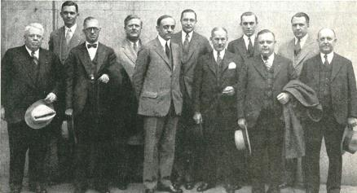
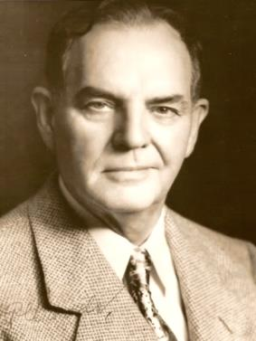
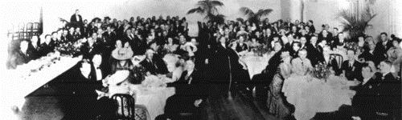
Começo de Lions Clubes
Primeira reunião: 7 de junho de 1917
Chicago, Illinois, EUA
Primeiro Presidente: Dr. William Woods
Primeira convenção: 8 a 10 de outubro de 1917
Dallas, Texas, EUA
Notes:
Esta reunião aconteceu em 7 de junho de 1917 em Chicago, Illinois, EUA.
Devido ao sucesso desta reunião, a primeira convenção de Lions Clubs foi realizada em Dallas, Texas, EUA, em outubro daquele ano, onde o Dr. William Woods de Evansville, Indiana, EUA, foi eleito como o primeiro presidente.
Melvin Jones foi nomeado Secretário Tesoureiro e autorizado a estabelecer uma sede em Chicago.

Slide 4
Expansão internacional
1920: Canadá
1927: México
1947: Austrália
1948: Suécia
1949: Filipinas
1953: Marrocos
1957: Antártica
Notes:
A nossa nova associação expandiu-se rapidamente, tornando-se internacional em 1920 com a adição de um clube em Windsor, no Canadá.
Em 1927, o clube Nuevo Laredo foi formado no México e uma série de outros clubes na América Latina rapidamente o seguiram.
Com a adição de Lions Clubes em Lismore na Austrália; Estocolmo na Suécia, e Manila nas Filipinas na década de 1940, os Leões estavam avançando rumo a uma presença global.
Em 1950, havia mais de 400.000 Leões em 31 países, e em breve incluiríamos todos os continentes, com o estabelecimento de um clube em Casablanca, Marrocos, em 1953, e um por cientistas pesquisadores na Antártica em 1957.

Slide 5
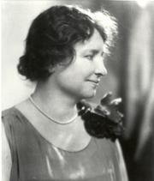
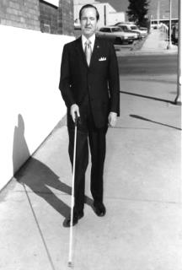
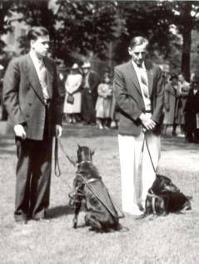
Os Leões tornaram-se "Paladinos dos Cegos"
1925: Helen Keller desafiou os Leões a se tornarem os "Paladinos dos Cegos"
1930: O Leão George Bonham pintou uma bengala branca com uma faixa vermelha
1939: O Detroit Uptown Lions Club deu início a uma escola de cães guias
Notes:
Em 1925, Helen Keller discursou na Convenção do Lions e desafiou os Leões a se tornarem "paladinos dos cegos". Os Leões aceitaram o desafio com entusiasmo, expandindo o serviço para as pessoas com deficiências visuais.
Para permitir que as pessoas cegas circulem pelas ruas com mais segurança, o Leão George Bonham pintou uma bengala de branco com uma faixa vermelha em 1930, uma inovação que ainda está em uso hoje.
E em 1939, os associados do Detroit Uptown Lions Club converteram uma casa de campo em uma escola de cães guias, ajudando a popularizar a ideia de cães de serviço.
Muitos clubes continuam fornecendo cães guias e outros serviços relacionados à visão, como a reciclagem de óculos, exames de visão e apoio de banco de olhos. Através destes esforços, os Leões ganharam reconhecimento internacional para melhorarem a vida dos cegos e deficientes visuais.

Slide 6
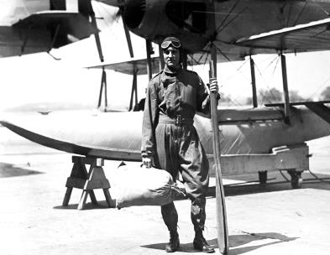
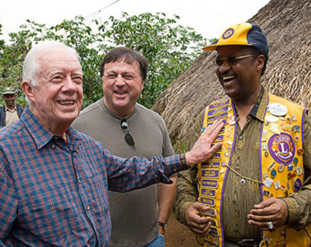
Mais contribuições notáveis
1926: Almirante Richard E. Byrd, Leão, explorador, assessor de imprensa
1977: Lion Jimmy Carter (à esquerda) torna-se Presidente dos EUA
1999: Os Leões firmam parceria com O Centro Carter para acabar coma cegueira evitável
Notes:
Mais contribuidores Leões notáveis são:
O Almirante Richard E. Byrd, Leão e explorador, que divulgou o Lions em suas viagens ao pólo norte e sul, escreveu "Trouxemos a bandeira de Lions Clube com a gente para o topo do mundo e senti uma grande honra ao fazê-lo".
Em 1977, o Leão Jimmy Carter tornou-se presidente dos Estados Unidos. A sua associação com Lions continua e, em 1999, Lions Clubs International e o Centro Carter formaram uma parceria para acabar com a cegueira evitável na África e América Latina.

Slide 7
Marcos do crescimento
Escolhido o lema “Nós servimos”
Primeiro Leo Clube fundado
Estabeleceu-se a Fundação de LCI
As mulheres passaram a ser aceitas como associadas
Notes:
Outros marcos do crescimento de Lions Clubs International:
{click} Em 1954, o lema “Nós servimos” foi escolhido.
{click} Em 1957, foi fundado o primeiro Leo Clube, oferecendo aos jovens a oportunidade de servir. Hoje existem mais de 6700 Leo clubes em mais de 140 países.
{click} Em 1968, estabeleceu-se a Fundação de Lions Clubs International. A fundação, que oferece o fundos para socorro em caso de catástrofes, juventude, visão e outros projetos humanitários, agora concede milhões de dólares em subsídios a cada ano, em grande parte graças à generosidade dos Leões.
{click} Em 1987, as mulheres passaram a ser aceitas como associadas. Hoje, as mulheres representam cerca de 30% dos nossos associados e são o segmento que mais cresce no nosso quadro associativo.

Slide 8
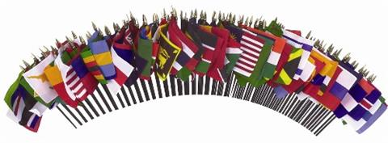
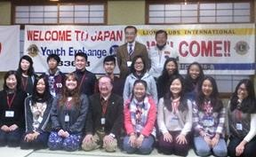
Om espírito de compreensão
Programas de Irmanação de Clubes e Intercâmbio Juvenil
Concurso de Cartaz e Redação sobre a Paz
Parceria com a ONU
Notes:
Um dos propósitos de Lions Clubes é "Criar e fomentar um espírito de compreensão entre os povos da Terra".
Além do alcance global da nossa missão de serviço, Lions Clubes também:
- Promove a Irmanação entre os clubes para formalizar amizades com clubes de outros países, aprender sobre diferentes culturas e trocar experiências e idéias sobre o que significa ser um Leão.
- Implementa Programas de Acampamentos e Intercâmbios Juvenis para desenvolver milhares de cidadãos globais incentivando a paz e promovendo a compreensão internacional.
- Apoia a Organização das Nações Unidas desde a sua fundação e continua tendo parcerias com as agências da ONU ainda hoje. Todos os anos o Dia do Lions junto à ONU (LDUN) proporciona ao Lions a oportunidade de demonstrar como a ONU e Lions podem continuar ajudando quem precisa em uma escala global.
Também estabelecemos os Concursos do Cartaz sobre a Paz e de Redação sobre a Paz, propiciando uma plataforma para milhões de jovens em todo o mundo expressarem as suas visões da paz.

Slide 9
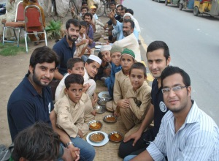
Lions Clubs International hoje
1,4 milhão de Leões
46.000 clubes
200 países e áreas geográficas
Unidos por uma ideia
Notes:
Hoje,
{click} há 1,4 milhão de Leões
{click} em mais de 46.000 clubes
{click} em mais de 200 países e áreas geográficas
{click} E todos unidos por uma única ideia: Nós servimos

Slide 10
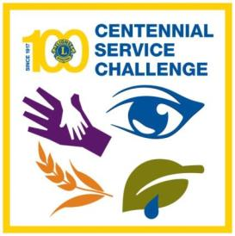
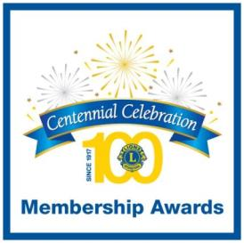
Comemore o Centenário
Liderar através do serviço
Convidar para causar impacto
Conectar-se com a comunidade
Notes:
Como Lions Clubs se aproxima de nosso 100º aniversário, todos os Leões estão convocados a celebrar o nosso Centenário:
Liderando através do serviço: Ajude a beneficiar mais de 100 milhões de pessoas realizando projetos do Desafio de Serviços do Centenário que envolvam a juventude, visão, fome e meio ambiente.
Convidando para causar impacto: Em média, um Leão serve a 50 pessoas a cada ano. A adição de novos associados e clubes significa que mais pessoas do que nunca antes podem ser atendidas.
Conectando-se com a comunidade: O seu clube pode deixar um impacto duradouro na sua comunidade por meio de atividades, como doar um banco de praça, fazer uma horta comunitária ou construir uma clínica por meio de um Projeto de Legado à Comunidade.

Slide 11
A História de Lions Clubs International
Notes:
Melvin Jones certa vez descreveu o logotipo de Lions dizendo que ele “Representa um leão voltado ao passado com orgulho e ao futuro com confiança, olhando em todas as direções para prestar serviços”.
O legado de Lions Clubs International é os muitos milhões de pessoas que se beneficiaram com os serviços que os Leões prestaram em todo o planeta.
{click}
Espero que tenham gostado da história de Lions Clubs International, e vamos juntos expandir nosso serviço nos próximos 100 anos de Lions!

